Slide 1
SWIG
Simplified Wrapper and Interface Generator

Slide 2
Introducción
SWIG (Simplified Wrapper and Interface Generator)
Herramienta software open-source
Permite conectar programas y librerías escritas en C o C++ con lenguajes interpretados y compilados
Su autor es David M. Beazley
Lanzado Febrero de 1996
Última versión estable: 4.0 (08/2019)
Está escrito en C y C++
Código fuente disponible en https://github.com/swig/swig

Slide 3
Introducción - Funcionamiento
SWIG permite llamar a funciones escritas en C o C++ desde lenguajes de programación de alto nivel a través de una interfaz.
La interfaz:
Se encarga de la conversión de tipos, la gestión de memoria, la herencia de clases de objetos y todo lo necesario para conectar ambos lenguajes.
Es compilada por SWIG para crear el código que conecta ambos lenguajes, el cual puede ser:
Una librería a la que un intérprete puede vincularse como si fuera un módulo.
Una librería que se puede vincular a otros programas compilados.
El programador:
Se encarga de crear la interfaz con la lista de funciones escritas en C o C++ que quiere comunicar con el otro lenguaje de programación.

Slide 4
Introducción - Usos
Dar acceso a librerías C/C++ sin equivalente en lenguajes interpretados.
Reutilizar una única implementación en varios lenguajes de alto nivel.
Desarrollar una interfaz gráfica con la facilidad de lenguajes interpretados y la potencia de C/C++.
Reescribir en C/C++ las partes más críticas y/o menos eficientes de un programa en lenguaje interpretado.
Testeo más rápido evitando tiempos de compilación y depuración.
Modularización más sencilla y reconfiguración más rápida.

Slide 5
Instalación
Instalación desde la web
Descargar swig-4.0.2.tar.gz
tar -xf swig-4.0.2.tar.gz
cd swig-4.0.2
./configure
make
make install
Instalación desde GitHub
git clone https://github.com/swig/swig.git
cd swig
./autogen.sh
./configure
make
make install
Instalación desde gestor de paquetes
sudo apt install swig
sudo pacman -S swig
sudo dnf install swig
conda install swig

Slide 6
Uso - Estructura
De cara a utilizar SWIG necesitaremos tres ficheros para generar un módulo:
modulo.i - Interfaz
Definición nombre del módulo
Definición uso de Python
Inclusión del fichero de cabecera
Definición de funciones
Definición de variables
modulo.h
Cabeceras de funciones
Cabeceras de clases
Variables
modulo.cpp
Implementación de variables
Implementación de funciones
Implementación de clases

Slide 7
Uso - Estructura
ejemplo.i - Interfaz
%module ejemplo
%{
#define SWIG_FILE_WITH_INIT
#include "ejemplo.h"
%}
int fact(int n);
ejemplo.h
int fact(int n);
ejemplo.cpp
int fact(int n ){
if ( n <= 1 ) {
return 1;
} else {
return n * fact(n - 1);
}
}

Slide 8
Uso - Compilación en C++
Generamos la interfaz
swig -c++ -python ejemplo.i (Genera ejemplo_wrap.cxx)
Compilamos el código en C++
g++ -O2 -fPIC -c ejemplo.cpp
Compilamos la interfaz, incluyendo las cabeceras de python
g++ -O2 -fPIC -c ejemplo_wrap.cxx -I/usr/include/python3.9
Generamos la librería dinámica
g++ -shared ejemplo.o ejemplo_wrap.o -o _ejemplo.so
Probamos el módulo en python
python
>>> import ejemplo
>>> ejemplo.fact(5)
120
Para otros lenguajes habría que modificar la opción -python

Slide 9
Ejemplos
%{
#define SWIG_FILE_WITH_INIT
#include "ordenar_vector.h"
#include <vector>
using namespace std;
%}
%include "ordenar_vector.h"
ordenar_vector.i - Interfaz
%module ordenar_vector
%include "std_vector.i"
namespace std{
%template(vectori) vector<int>;
}

Slide 10
Ejemplos
ordenar_vector.h
#include <vector>
using namespace std;
vector<int> ordenar(const std::vector<int> &mi_vector);

Slide 11
Ejemplos
for (i = 0; i < n-1; i++){
minimo = i;
for (j = i+1; j < n; j++){
if (salida[j] < salida[minimo]){
minimo = j;
}
}
int temp = salida[minimo];
salida[minimo] = salida[i];
salida[i] = temp;
}
return salida;
}
ordenar_vector.cpp
/*Todos los include necesarios*/
vector<int> ordenar(const std::vector<int> &mi_vector) {
vector<int> salida = mi_vector;
int i, j, minimo;
int n = mi_vector.size();

Slide 12
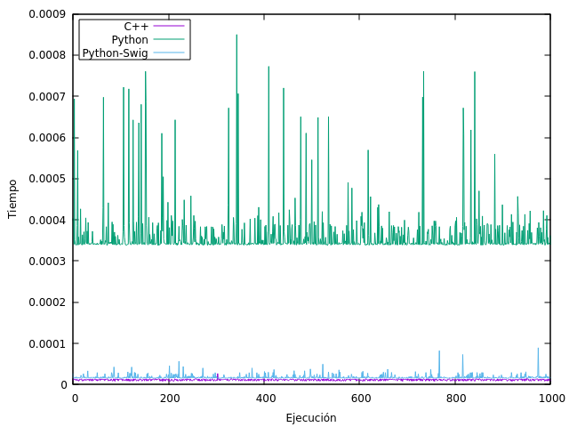
Eficiencia

